Slide 1
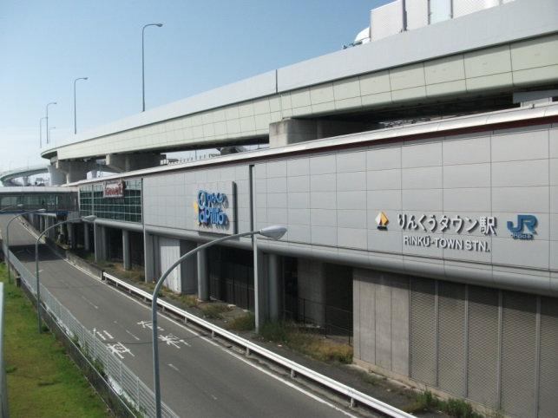
大阪府ESCO事業の導入事例⑰
（1/2）
事業名 | りんくうタウン駅ビルESCO事業
契約者名 | アズビル株式会社、芙蓉総合リース株式会社
契約期間 | 平成26年8月25日 ～ 平成32年3月31日 ESCOサービス期間は 平成27年4月1日 ～ 平成32年3月31日（5年間）
契約方式 | シェアード・セイビングス契約（民間資金活用型）
主な省エネ 改修内容 | ・ 高効率空冷ヒートポンプチラー導入 ・ エコキュート導入 ・ 空調機のインバータ制御・最適化 |  | ・ 給排気ファン湿度制御導入 ・ LED照明の導入 ・ 節水器具の取付
導入効果 | 省エネルギー率：31.2%（計画値） |  | CO2 削減率 ： 31.2％（計画値）
施設概要 | 用途 所在地 竣工時期 延床面積 構造・階数 | : 駅施設 : 泉佐野市りんくう往来北 : 1996年 : 15,320 m² : 鉄骨造一部鉄筋コンクリート造 地上2階

Slide 2
大阪府ESCO事業の導入事例⑰
【契約に基づくESCＯ事業の経費と利益配分】
（2/2）
（単位：千円／年）
光熱水費
【 134,647 】
光熱水費
削減額
【 73,615 】
府の利益
【 30,871 】
府の利益
【 73,615 】
ESCO
サービス料
【 42,744 】
光熱水費
【 61,032 】
光熱水費
【 61,032 】
ESCO実施前
ESCOサービス期間（5年間）
契約期間満了後

